Slide 1

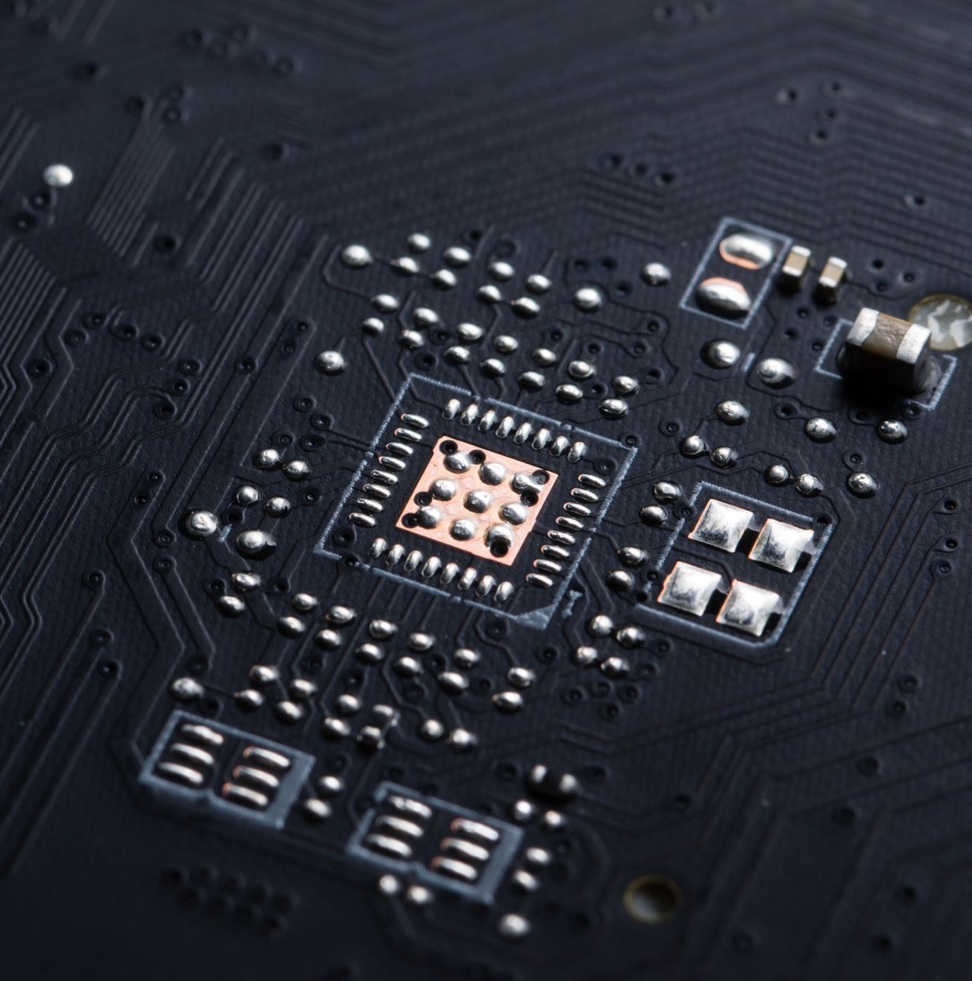
Utilisation du logiciel de conception électronique EasyEDA
Présentation par : Miriam Caisse
Groupe technique CCI

Slide 2
Déroulement de la présentation
1
2
3
Navigation
du logiciel
Schéma électrique
Design PCB
4
5
6
7
Ajout de librairies
et création de composants (symboles et footprints)
Exportation Gerber et PDF
Période de questions
À votre tour!

Slide 3
Section 1
Texte
Texte

Slide 4
Déroulement de la présentation
1
2
3
Navigation du logiciel
Schéma électrique
Design PCB
4
5
6
7
Ajout de librairies
et création de composants (symboles et footprints)
Exportation Gerber et PDF
Période de questions
À votre tour!

Slide 5
Section 1
Texte
Texte

Slide 6
Déroulement de la présentation
1
2
3
Navigation du logiciel
Schéma électrique
Design PCB
4
5
6
7
Ajout de librairies
et création de composants (symboles et footprints)
Exportation Gerber et PDF
Période de questions
À votre tour!

Slide 7
Section 1
Texte
Texte

Slide 8
Déroulement de la présentation
1
2
3
Navigation du logiciel
Schéma électrique
Design PCB
4
5
6
7
Ajout de librairies et création de composants
Exportation Gerber et PDF
Période de questions
À votre tour!

Slide 9
Section 1
Texte
Texte

Slide 10
Déroulement de la présentation
1
2
3
Navigation du logiciel
Schéma électrique
Design PCB
4
5
6
7
Ajout de librairies
et création de composants (symboles et footprints)
Exportation Gerber et PDF
Période de questions
À votre tour!

Slide 11
Section 1
Texte
Texte

Slide 12
Déroulement de la présentation
1
2
3
Navigation du logiciel
Schéma électrique
Design PCB
4
5
6
7
Ajout de librairies
et création de composants (symboles et footprints)
Exportation Gerber et PDF
Période de questions
À votre tour!

Slide 13
Section 1
Texte
Texte

Slide 14
Déroulement de la présentation
1
2
3
Navigation du logiciel
Schéma électrique
Design PCB
4
5
6
7
Ajout de librairies
et création de composants (symboles et footprints)
Exportation Gerber et PDF
Période de questions
À votre tour!

Slide 15
Section 1
Texte
Texte

